Slide 1

Gestión y Administración de Bases de Datos
La gestión y administración de bases de datos es un componente crucial en el mundo de la tecnología de la información. Esta disciplina se centra en la implementación, configuración y mantenimiento de sistemas de bases de datos comerciales, con un enfoque particular en la optimización de la gestión de información mediante la aplicación de conceptos de normalización y relaciones entre tablas.
En esta clase, los estudiantes aprenderán a trabajar con bases de datos SQL, con un énfasis práctico en MariaDB, una popular plataforma de código abierto. El objetivo principal es capacitar a los estudiantes para configurar y gestionar eficazmente bases de datos, proporcionándoles las habilidades necesarias para enfrentar los desafíos del mundo real en la gestión de datos.
by Walter Corado

Slide 2

Objetivos del Curso
1
Implementación de Bases de Datos
2
Normalización y Relaciones
Los estudiantes aprenderán a implementar bases de datos comerciales, aplicando conceptos avanzados para optimizar el rendimiento y la eficiencia.
Se enfocará en la aplicación de técnicas de normalización y el establecimiento de relaciones efectivas entre tablas para mejorar la integridad y consistencia de los datos.
3
Configuración de SQL
Los participantes adquirirán habilidades prácticas en la configuración y gestión de bases de datos SQL, con un enfoque específico en MariaDB.

Slide 3
Evaluación de Requisitos de Hardware
Memoria RAM
Procesador
Almacenamiento
Se recomienda un mínimo de 1 GB de RAM, aunque 2 GB o más es ideal para bases de datos de gran tamaño. La cantidad de memoria afecta directamente el rendimiento del sistema.
Un procesador de al menos 1 GHz es necesario, pero se aconseja optar por un procesador de múltiples núcleos para un mejor rendimiento, especialmente en entornos con alta carga de trabajo.
Es crucial contar con suficiente espacio en disco, considerando el crecimiento futuro de los datos. La capacidad de almacenamiento debe planificarse cuidadosamente.

Slide 4

Requisitos de Software
Sistema Operativo
Dependencias
MariaDB es versátil y compatible con múltiples plataformas, incluyendo Windows, macOS y diversas distribuciones de Linux. Esta flexibilidad permite a los usuarios elegir el entorno que mejor se adapte a sus necesidades.
Algunos sistemas pueden requerir la instalación de dependencias adicionales, como librerías de C++. Es importante verificar y satisfacer estos requisitos para garantizar un funcionamiento óptimo de MariaDB.

Slide 5
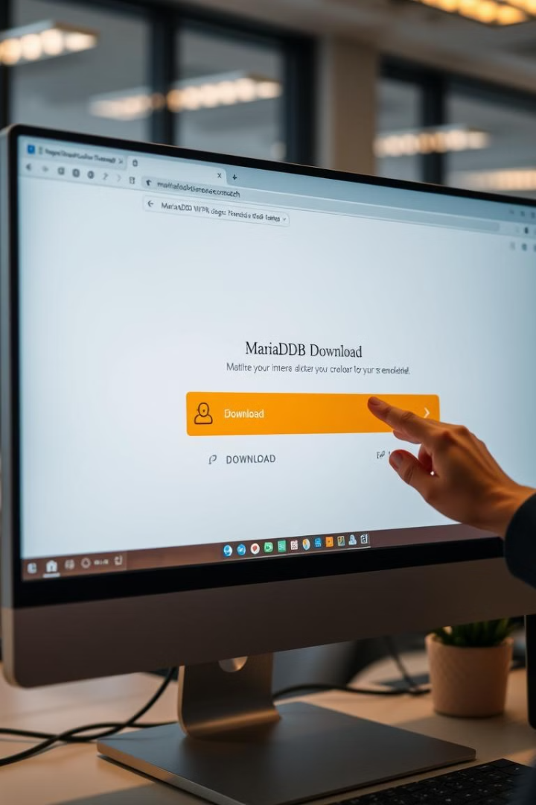
Proceso de Descarga de MariaDB
1
Acceso al Sitio Web
Visitar el sitio web oficial de MariaDB en https://mariadb.org/download/ para iniciar el proceso de descarga.
2
Selección de Versión
Elegir la versión adecuada según el sistema operativo y las necesidades específicas del proyecto. Se recomienda optar por versiones estables para entornos de producción.
3
Descarga del Archivo
Proceder a descargar el archivo de instalación correspondiente a la versión seleccionada.

Slide 6




Instalación de MariaDB
Ejecución del Instalador
Iniciar el proceso ejecutando el archivo de instalación descargado. Esto lanzará el asistente de instalación que guiará al usuario a través del proceso.
Configuración Inicial
Seguir las instrucciones del asistente, personalizando opciones como la ubicación de instalación y configuraciones iniciales según las necesidades específicas.
Configuración de Usuario Root
Establecer una contraseña segura para el usuario root durante el proceso de instalación. Este paso es crucial para la seguridad inicial de la base de datos.

Slide 7




Configuración Inicial del Entorno
Seguridad del Usuario Root
Establecer una contraseña robusta para el usuario root es fundamental para proteger el acceso a la base de datos.
Almacenamiento de Datos
Configurar la ubicación de almacenamiento de datos en un lugar seguro y accesible del sistema.
Conexiones Concurrentes
Definir el número máximo de conexiones simultáneas según las necesidades específicas del proyecto y los recursos disponibles.

Slide 8
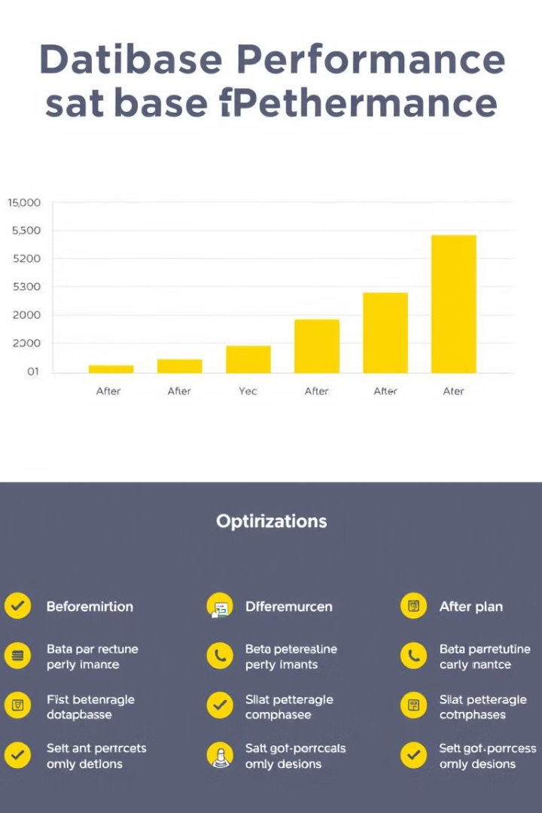
Optimización del Rendimiento
Parámetro
Recomendación
Impacto
Tamaño del Buffer
Ajustar según RAM disponible
Mejora velocidad de lectura
Caché de Consultas
Habilitar para consultas frecuentes
Reduce tiempo de respuesta
Índices
Crear para columnas frecuentes
Acelera búsquedas
La optimización del rendimiento de MariaDB implica ajustar varios parámetros clave. Es importante considerar el tamaño del buffer, la caché de consultas y la creación de índices adecuados. Estos ajustes deben realizarse considerando los recursos del sistema y las necesidades específicas de la aplicación.

Slide 9

Seguridad en MariaDB
1
Autenticación Robusta
2
Cifrado de Datos
Implementar políticas de contraseñas fuertes y considerar la autenticación de dos factores para cuentas críticas.
Utilizar cifrado para proteger datos sensibles tanto en reposo como en tránsito.
3
Actualizaciones Regulares
4
Auditoría
Configurar y revisar regularmente los registros de auditoría para detectar actividades sospechosas.
Mantener el sistema actualizado con los últimos parches de seguridad para proteger contra vulnerabilidades conocidas.

Slide 10

Mantenimiento y Monitoreo
1
Copias de Seguridad Regulares
Implementar un sistema de copias de seguridad automatizadas y verificar su integridad periódicamente.
2
Monitoreo de Rendimiento
Utilizar herramientas de monitoreo para supervisar el rendimiento y detectar cuellos de botella.
3
Optimización de Consultas
Analizar y optimizar regularmente las consultas más frecuentes o que consumen más recursos.
4
Mantenimiento Programado
Establecer ventanas de mantenimiento para tareas como desfragmentación y actualización de estadísticas.

